Slide 1
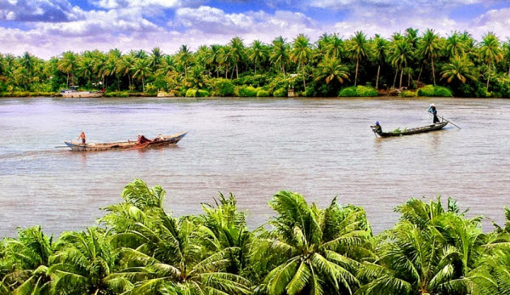
CHÍNH TẢ
TIẾNG HÒ
TRÊN SÔNG

Slide 2
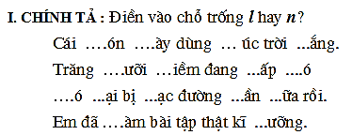
ÔN BÀI CŨ
Điền vào chỗ trống: l hoặc n
n
n
l
n
l
l
l
l
N
l
l
l
n
l
l

Slide 3
TIẾNG HÒ
TRÊN SÔNG

Slide 4
1
Nghe - viết:
Tiếng hò trên sông
Điệu hò chèo thuyền của chị Gái vang lên. Tôi nghe như có cơn gió chiều thổi nhè nhẹ qua đồng, rồi vút bay cao. Đôi cánh thần tiên như nâng tôi bay lên lơ lửng, đưa đến những bến bờ xa lạ. Trước mắt tôi, vừa hiện ra con sông giống như sông Thu Bồn từ ngang trời chảy lại…
VÕ QUẢNG

Slide 5
Tiếng hò trên sông
Điệu hò chèo thuyền của chị Gái vang lên. Tôi nghe như có cơn gió chiều thổi nhè nhẹ qua đồng, rồi vút bay cao. Đôi cánh thần tiên như nâng tôi bay lên lơ lửng, đưa đến những bến bờ xa lạ. Trước mắt tôi, vừa hiện ra con sông giống như sông Thu Bồn từ ngang trời chảy lại…
VÕ QUẢNG
Bài chính tả có mấy câu?
→Bài chính tả có 4 câu.
Nêu các tên riêng trong bài?
→Các tên riêng trong bài là: Gái, Thu Bồn
Các chữ khó viết:
- Điệu hò
- Chèo thuyền
- vút bay cao
- ngang trời

Slide 6
Em chọn chữ nào trong ngoặc đơn điền vào chỗ trống ?
a) (cong, coong) :
-chuông xe đạp kêu kính .............,
-vẽ đường ........
b) (xong, xoong)
-làm ............ việc,
-cái ............
2
coong
cong
xong
xoong

Slide 7
3
Thi tìm nhanh, viết đúng:
a) Từ ngữ chỉ sự vật có tiếng bắt đầu bằng s:
M: sông, chim sẻ,...
b) Từ ngữ chỉ hoạt động, đặc điểm, tính chất có tiếng bắt đầu bằng x:
M: xào nấu, xanh xao,...
c) Từ ngữ có tiếng mang vần ươn:
M: vườn, tàu lượn,...
Từ ngữ có tiếng mang vần ương :
M: đường, vương vấn,...

Slide 8
a) Từ ngữ chỉ sự vật có tiếng bắt đầu bằng s:
b) Từ ngữ chỉ hoạt động, đặc điểm, tính chất có tiếng bắt đầu bằng x:
→sách, sổ, sông, (lá) sả, (cây) sấu, (chim) sâu, (chim) sẻ, sườn (núi), (xương) sườn, sân, (cái) sàng, (cây) súng, (hoa) sen, ...
→xa xôi, xa hoa, xa lánh, xả thân, xác đáng, xác xơ, xám xịt, xanh, xanh xao, xao xác, xào xáo, xảo quyệt, xảo trá, xáo trộn, xát gạo, xay lúa, xắn tay, xằng bậy, xây dựng, xâu xé, ...

Slide 9
Từ ngữ có tiếng mang vần ươn:
Từ ngữ có tiếng mang vần ương :
→tàu lượn, con lươn, mảnh vườn, trườn mình, thuê mướn, con vượn, vay mượn, ...
→con đường, bướng bỉnh, tướng sĩ, lương bổng, đương thời, cường thịnh, cương quyết, lương thực, quê hương, đo lường, trường học, số lượng, lưỡng lự, cái giường, thương yêu, sương mù, tấm gương…

Slide 10
CỦNG CỐ
1. Điền vào chỗ trống n hoặc ng:
n
n
n
Kìa trê... già… gấc chí…
Lấp ló nhữ…. mặt trời
Cây khế đứ…. bên cạnh
Vươ… từ…. chùm sao rơi.
Lam Phong
ng
ng
n
ng

Slide 11
CỦNG CỐ
2. Nối 2 cột để tạo thành từ có nghĩa:
Sấm
nhà
Chèo
sét
Cái
thuyền
Xây
hò
Điệu
xẻng

Slide 12
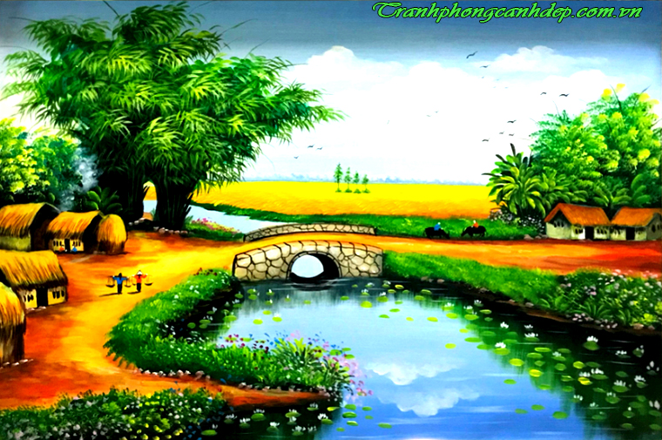
CHÚC CÁC EM
VUI, KHỎE,
HỌC TẬP TỐT

